Slide 1




Session 2020
Formation CPDT 2020
Des espaces publics de qualité, conviviaux et sûrs

Slide 2
Exemples issus de la recherché CPDT
Introduction - Dix cas d’étude
Rue Abbé Hector Dujardin, Onhaye
Boulevard urbain, Marche-en-Famenne
2

Slide 3
01. Dix études de cas
Onhaye - Traversée du village
Namur – Place / zone de rencontre de l’Ange
Charleroi – RN53
Marche en Famenne – Boulevard urbain
Tournai – Centre, quais et gare
Tilff - Une traversée devient place
Gembloux - Bossière - Aménagement d’une place de village
Seraing – Mise en œuvre du masterplan
Verviers – Vers une stratégie de rénovation des espaces publics
Marchienne-au-Pont – 4 places investiguées dans le cadre d’un festival
Diversité d’espaces, de contextes, de financement…
3

Slide 4
01. Dix études de cas
Pourquoi ?
Investiguer les enjeux / alimenter les défis Capitaliser sur les expériences et bonnes pratiques
Identifier les freins
… pour l’aménagement d’espaces publics de qualité, conviviaux et sûrs en Wallonie
Comment ?
Visites / observations
Rencontres d’acteurs – récits de projet
Contextualisation
Défis - enjeux - objectifs
Ambitions - aménagements
Processus - acteurs - financement
→ 10 fiches
4

Slide 5
Rue Abbé Hector Dujardin, Onhaye
Un axe structurant en centre villageois
5

Slide 6
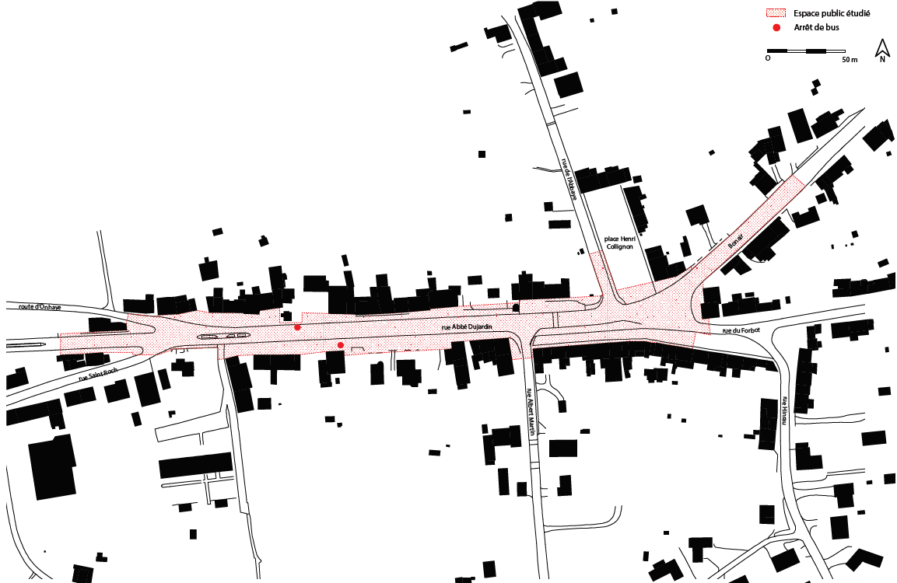
02. Rue Abbé Hector Dujardin, Onhaye
Quoi / où / comment ?
Traversée d’agglomération et desserte d’activités locales
Ancienne voirie régionale
Bâti de type villageois, continu et semi-continu, gabarit majoritairement bas (R+1). Cadre bien structuré
Affectation du bâti majoritairement composé de maisons unifamiliales
Quelques petites surfaces commerciales, HORECA et professions libérales + école communale, administration communale
Proximité de la poste et de la police
6
Notes:
Onhaye est une commune rurale de la province de Namur.
L’axe, la rue Abbé Dujardin, est un tronçon de la N936, anciennement N97 qui relie Dinant à Philippeville (avant le contournement qui passe mnt au Nord d’Onhaye)
Axe qui assure la traverse de l’agglomération et la desserte des activités locales

Slide 7
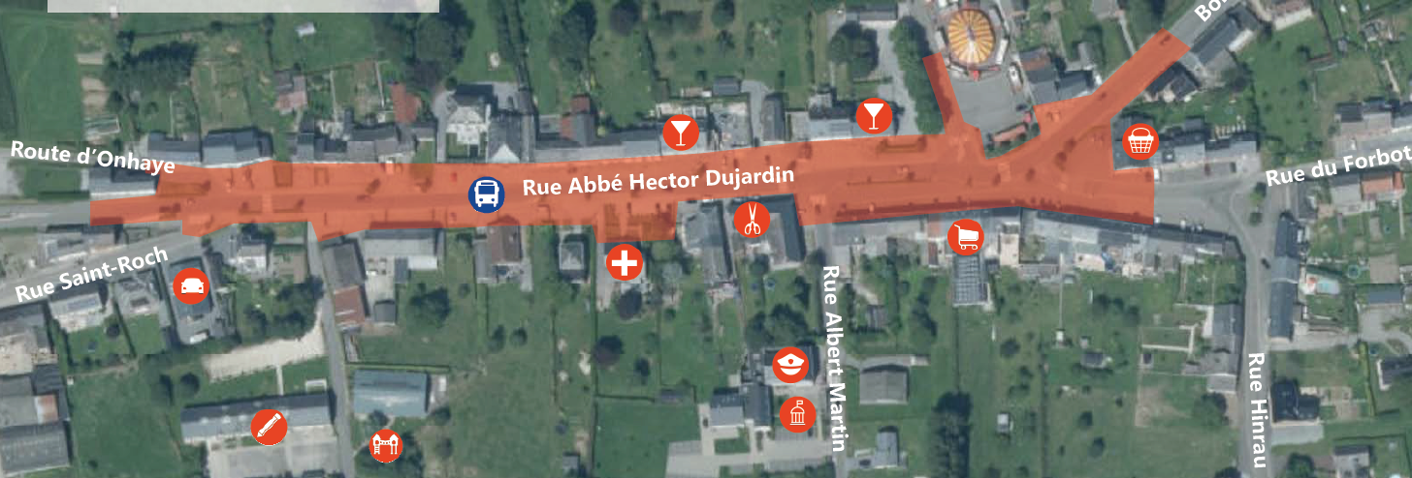
02. Rue Abbé Hector Dujardin, Onhaye
Eléments déclencheurs ?
Volonté politique d’améliorer la qualité du village
Réseau d’égouttage à rénover et compléter
Outil(s) ?
Aucun !
Objectif(s) ?
Amélioration de la qualité de vie et de la sécurité routière
7
Notes:
Axe qui assure la traverse de l’agglomération et la desserte des activités locales
Fonctions intégrées dans la réflexion de réaménagement :
Fonction de circulation (avec un traffic de transit) –
Fonction de desserte (desserte résidentielle, avec l’affectation unifamiliale ; desserte liée aux activités commerciales + services (école)

Slide 8
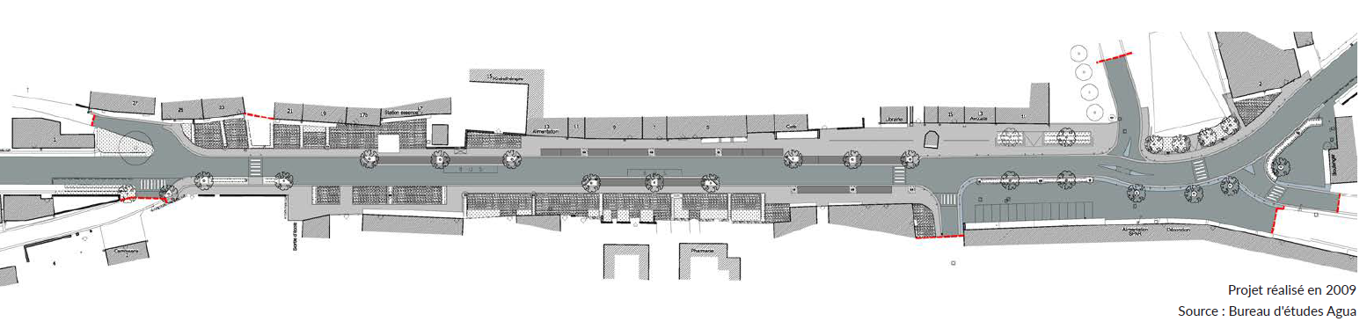
02. Rue Abbé Hector Dujardin, Onhaye
Reconfiguration globale d’un axe structurant traversant pensé de façade à façade
Acteurs ?
Commune de Onhaye
Bureau d’études AGUA
Comité de suivi, avec Commune, bureau d’études, TEC, SPGE, SRI, Police et SPW (Direction des voiries subsidiées, Département de la sécurité, du trafic et de la télématique routière)
Riverains/commerçants
Financement ?
1.007.000 euros HTVA
40% pris en charge par la commune
Travaux d’égouttage par la SPGE
Solde par le Plan triennal
8
Notes:
Commune de 3200 habitants, 1 personne au Service urba, 1 au service Envi + Service Travaux-Voiries → c’est le directeur general qui a géré le dossier
Bureau AGUA : conception, elaboration, demande de permis d’urbanisme, suivi du chantier et processus participatif
Processus participatif = consultation des riverains et des commerçants

Slide 9
02. Rue Abbé Hector Dujardin, Onhaye
9

Slide 10
02. Rue Abbé Hector Dujardin, Onhaye
Ambitions / exemplarités en termes d’aménagement
Traversée d’un centre villageois misant sur la convivialité de l’espace
Espace apaisé et planté
Réorganisation du partage modal et cheminements piétons confortables
Identité renforcée du cœur villageois
Agrandissement des terrasses horeca.
10

Slide 11
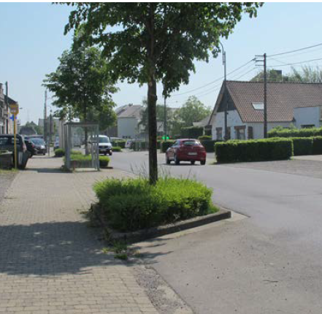
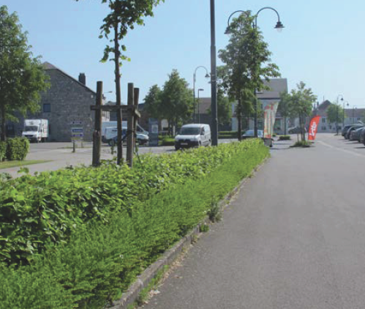
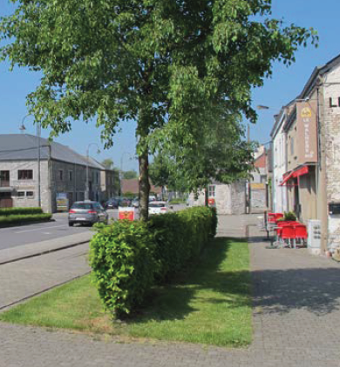
02. Rue Abbé Hector Dujardin, Onhaye
Ambitions / exemplarité en termes d’aménagement
Traversée d’un centre villageois misant sur la sécurité
Rétrécissement de la largeur de la voirie et élargissement des espaces piétons et des terrasses Horeca
Création de chicanes et dévoiements et de plantations
Création de trottoirs et de chemins piétons non distincts des stationnements
Réorganisation des emplacements de stationnement
Application systématique de la priorité de droite
Mise en zone 30 de part et d’autre de l’école et limitation à 50 km/h ailleurs
11
Notes:
Aménagements qui induisent le ralentissement des automobilistes (limitation, rétrécissements, priorité de droite, chiacnes, dévoiements, plantations) et augmentent son attention (cheminements piétons qui ne sont pas distincts des emplacements de stationnement. En +, c’est un aménagement minimaliste non contraignant pour l’accessibilité PMR)
Pas de modification du nombre de stationnement. Les nouveaux emplacements sont soit parallèles, soit perpendiculaires à la voirie, soit sous forme de poches

Slide 12
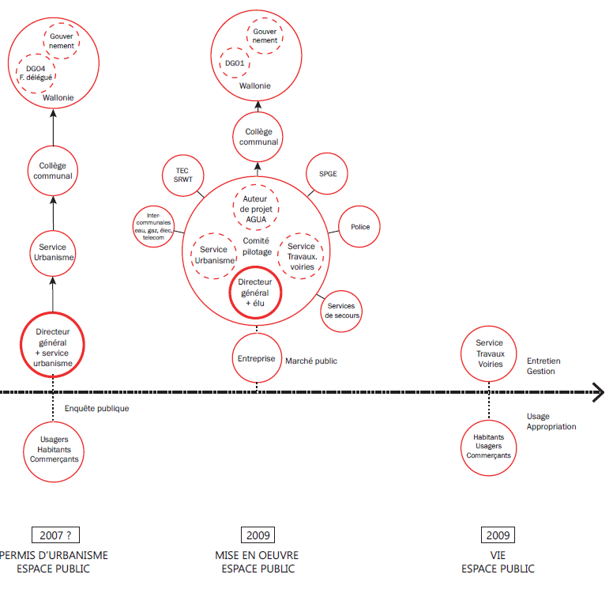
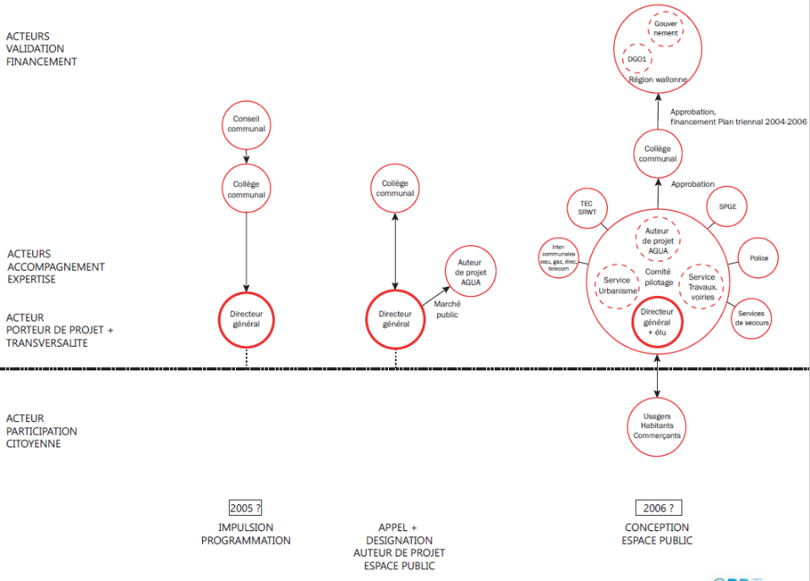
02. Rue Abbé Hector Dujardin, Onhaye
Ambitions / exemplarité en termes de processus
Efficacité du portage du projet
Au niveau de la commune
Approche multidisciplinaire permettant d’aborder l’aménagement d’espace public dans ses différentes dimensions
Voirie communale permettant une gestion autonome, sans devoir négocier avec un nombre trop grand d’acteurs
Au niveau du bureau d’études :
Bureau investi et compétent
Animation de réunion de consultation auprès des citoyens et commerçants
12

Slide 13
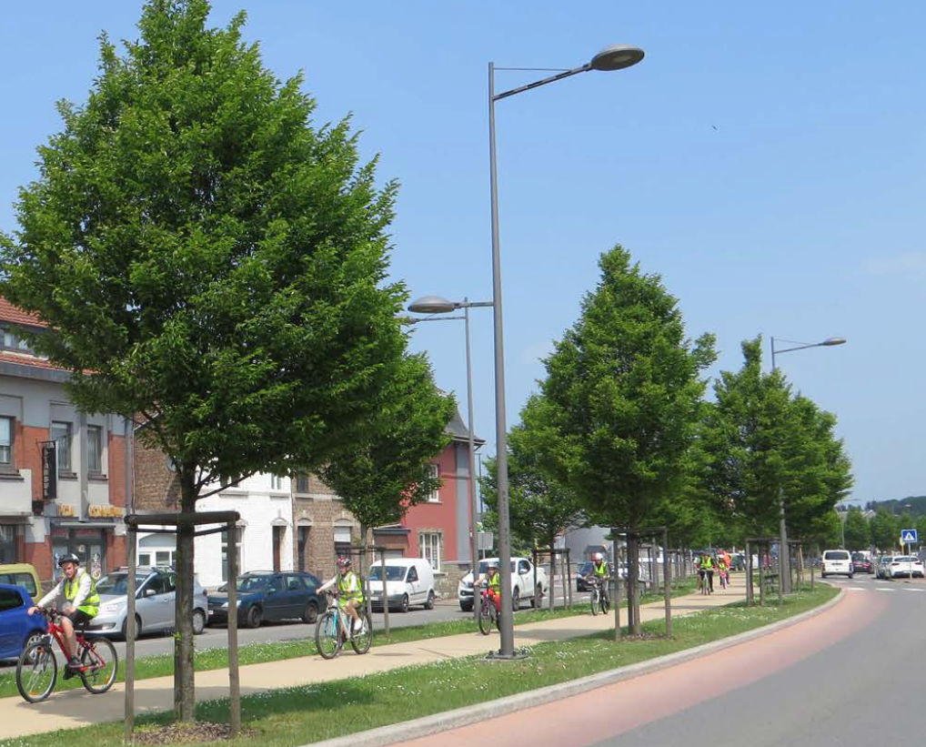
Boulevard urbain, Marche-en-Famenne
Un axe structurant en centre urbain
13

Slide 14
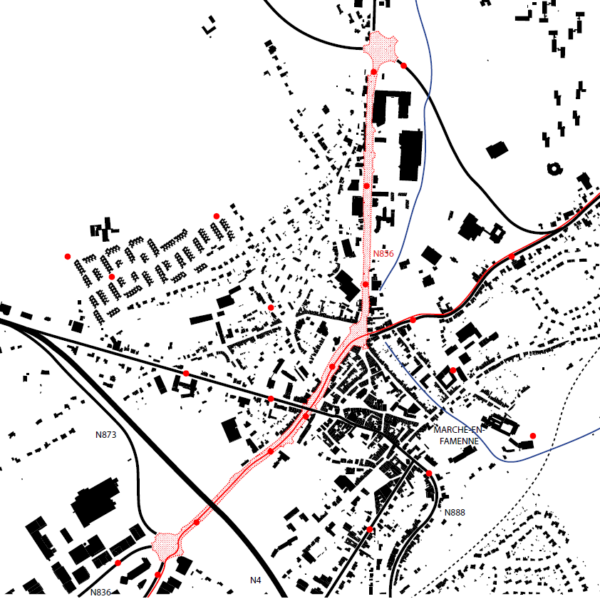
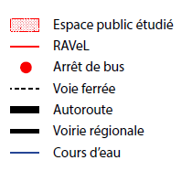
03. Boulevard urbain, Marche-en-Famenne
Quoi / où / comment ?
Traversée d’agglomération
Entre 2 portes d’entrée de ville
Voiries régionales
Axe historique
Avant : caractère routier affirmé (2x2 bandes et feux tricolores)
Cadre bâti hétérogène
14
Notes:
Au sud : le rond-point de la Pirire (RN86, avec accès N4) ; au nord : rond-point du Carmel (RN63 direction Liège)
Cadre bâti : du traditionnel continu, des immeubles à appartements et des operations récentes + maison communale

Slide 15
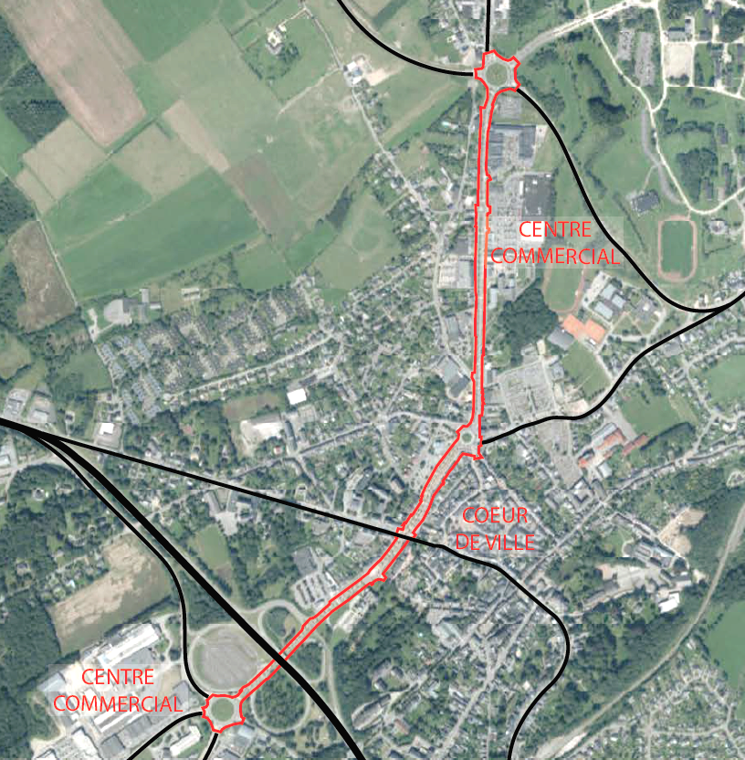
03. Boulevard urbain, Marche-en-Famenne
Eléments déclencheurs ?
Volonté politique forte de développement de pôle urbain
Rénovation urbaine
Contournement nord de Marche
Outil(s) ?
Schéma de structure
PCM
Objectif(s) ?
Amélioration de la qualité d’accès et de traversée de l’agglomération
Augmentation de la sécurité par une maitrise de la vitesse et une approche multimodale
Requalification du cadre bâti
Réduction des ruptures urbaines entre le centre et les quartiers voisins
15
Notes:
Rénovation urbaine dès les années 80
L’aménagement du boulevard s’est surtout appuyé sur le SDC et le PCM

Slide 16
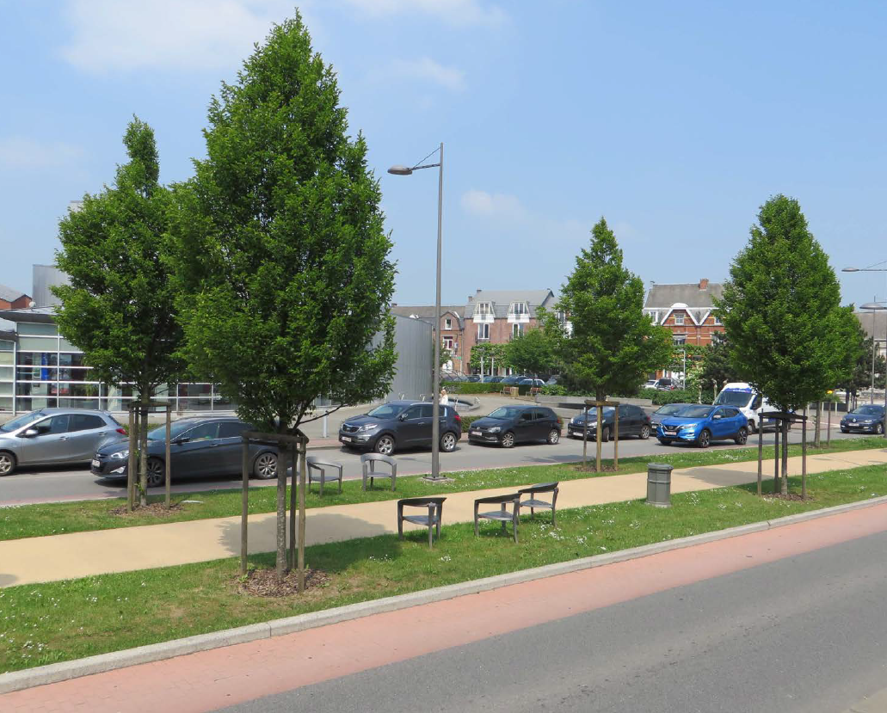
03. Boulevard urbain, Marche-en-Famenne
Acteurs ?
Ville de Marche (initiateur)
SPW (porteur de projet)
Comité de suivi, avec Commune, SPW, auteur de projet, SRWT, Impétrants, et Police
Population
Financement ?
10 millions d’euros
50% pris en charge par les fonds FEDER
40% par la Région
10% par la commune
16
Notes:
Participation : dès l’avant-projet par de nombreux canaux de communication (mis en place par la commune) pour informer du processus et du calendrier. Il y a eu des folder, une maquette, des toutes-boîtes, Internet, …
Mais aucune consultation
Financement : 4 millions pour le poste impétrants

Slide 17
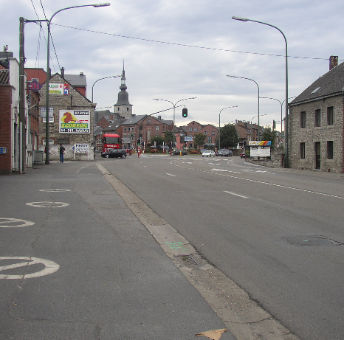
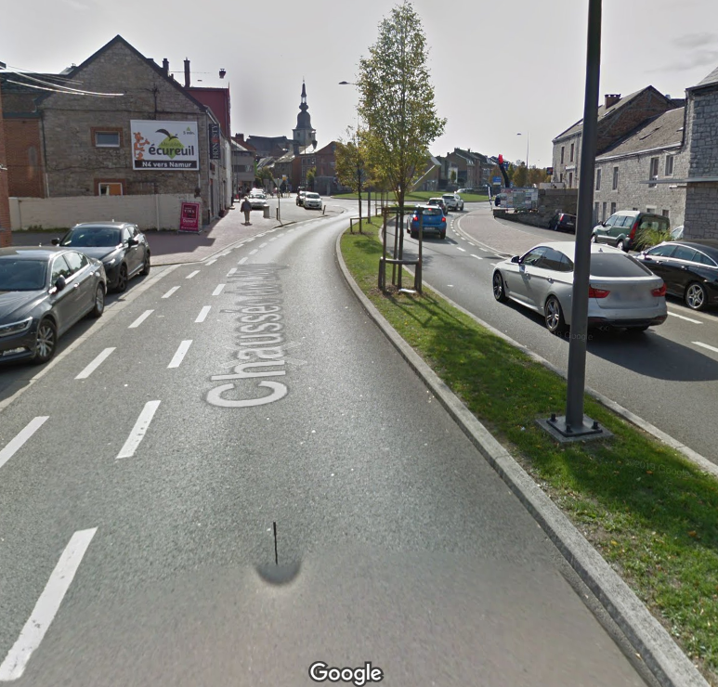
03. Boulevard urbain, Marche-en-Famenne
17

Slide 18
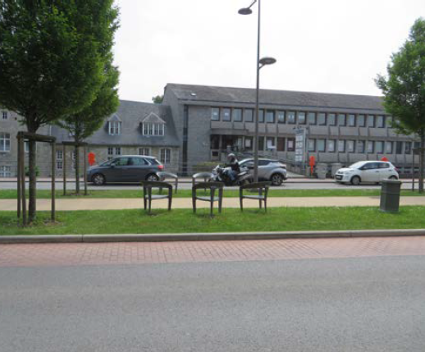
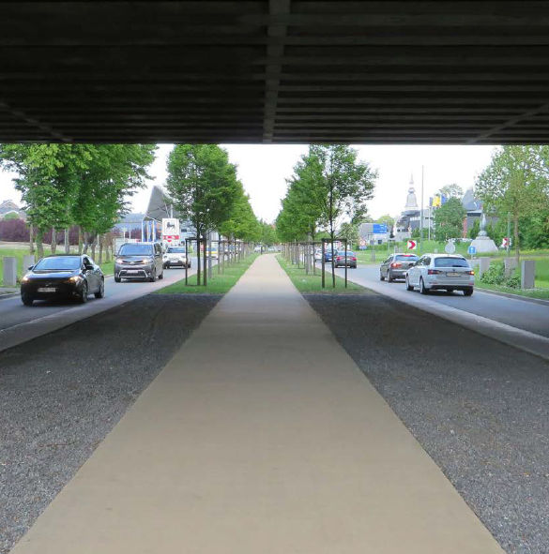
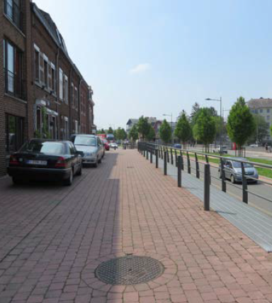
03. Boulevard urbain, Marche-en-Famenne
Ambitions / exemplarité en termes d’aménagement
Aménagement du boulevard misant sur la sécurité
Reconfiguration du profil de la voirie (de 2x2 bandes à 2x1 bande)
Réduction des largeurs des bandes
Remplacement des carrefours à feux par des ronds-points ou simple tourne-à-gauche
Traversée impossible du boulevard pour les véhicules motorisés
Traversées piétonnes larges
Trottoirs élargis, cheminement central, pistes cyclables
18
Notes:
Aménagements qui induisent le ralentissement des automobilistes mais aussi le traffic de transit (fonctionne mieux avec le contournement ceci dit)

Slide 19
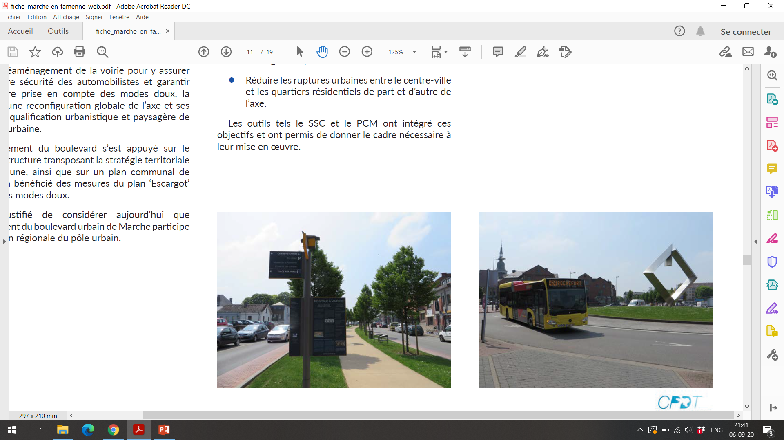
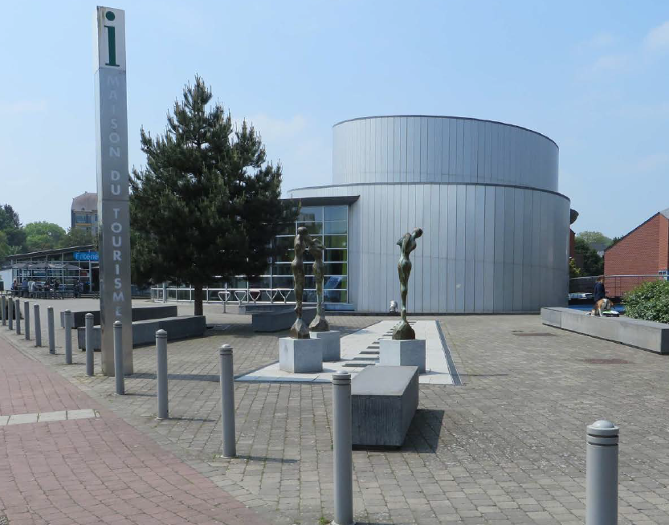
03. Boulevard urbain, Marche-en-Famenne
Ambitions / exemplarités en termes d’aménagement
Traversée d’un centre villageois misant sur la convivialité de l’espace
Espace apaisé et végétalisé
Réorganisation du partage modal et large cheminement cyclo-piéton central
Mobilier urbain
Séquence paysagère avec double alignement d’arbres
Aménagement d’arrêts de bus en voirie
Réduction des capacités de stationnement
19
Notes:
Les pertes de places de stationnement sont compensées par l’offer aux abords

Slide 20
03. Boulevard urbain, Marche-en-Famenne
Ambitions / effets positifs – effets négatifs
Restructuration urbaine
Prise en compte des modes doux
Qualification paysagère et renforcement de l’identité de la commune
Accroissement de la sécurité pour l’ensemble des usagers
Difficultés à induire un changement d’habitudes chez les usagers et réticences
Sentiment d’engorgement accru
20
Notes:
Le réaménagement du boulevard est l’occasion de repenser les zones urbaines adjacentes → l’axe comme levier pour des coutures urbaines
Meilleure fluidité globale de l’axe, mais la reduction de la vitesse donne chez bcp un sentiment d’engorgement

Slide 21
Merci
pour votre attention
21

